Slide 1
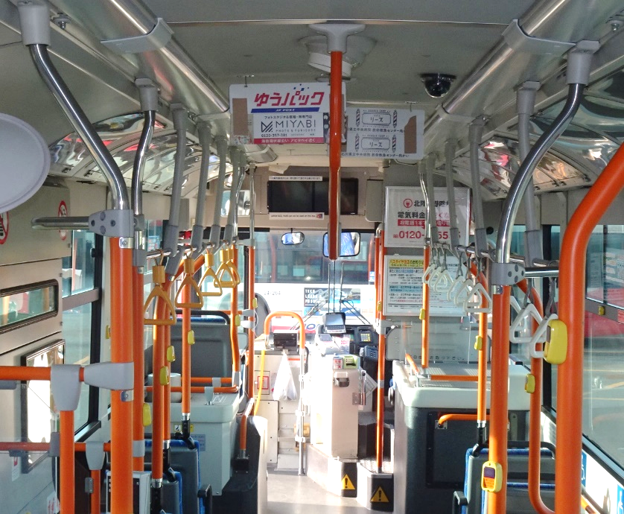
北陸鉄道バス：広告媒体 （2023年6月版）
広 告 部
天井吊り
タテ幅が従来の2倍になって訴求力アップ！車内吊り下げタイプの広告
■広告掲出料金（消費税込み）
契約エリア | 掲出料金 | 掲出期間 | お引き受け単位
石川県内全域 | 1,650円／月 | 3ヶ月より | 1枚より ※1車両につき最大2枠
※製作費が別途必要となりますので詳細はお問い合わせください。※デザイン制作料が別途必要ですがご入稿の場合は不要です。
※作業料（440円／枚）が別途必要です。
掲出場所 | バス車内天井（両面）※車両タイプにより位置は異なります。
掲出エリア | 石川県内全域の北鉄グループ営業所単位でご指定いただけます。 営業所ごとの担当エリアはお問い合わせください。
サイズ
デザインについて | 事前に広告内容ならびに意匠審査がございます。 安全のため、QRコード等の記載はご遠慮いただいております。
広 告
広 告
W350ｍｍ×Ｈ180ｍｍの両面
※上部二か所には吊るすための
穴が空いています。
デザイン用テンプレートがご
ざいますので、ご制作の際は
お申し付けください。
180
350
※点検、整備、修理等により休車となる場合がございますので、予めご了承ください。

